Slide 1
Лекция 14
Подшипники

Slide 2
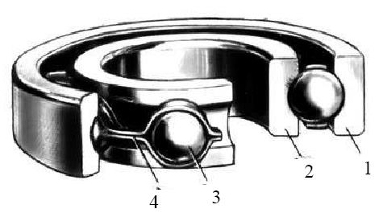
Подшипники качения
Подшипники качения – это опоры вращающихся или качающихся деталей, использующие элементы качения (шарики или ролики) и работающие на основе трения качения.

Slide 3








Классификация подшипников качения
По форме тел качения различают:
шариковые подшипники Они наиболее быстроходные;
роликовые подшипники имеют большую грузоподъемность. В зависимости от формы роликов бывают:
с цилиндрическими короткими роликами;
цилиндрическими длинными роликами;
игольчатыми роликами;
бочкообразными роликами;
коническими роликами;
комбинированными роликами, с небольшой выпуклостью поверхности (7–30 мкм на сторону);
витыми или пустотелыми роликами.

Slide 4
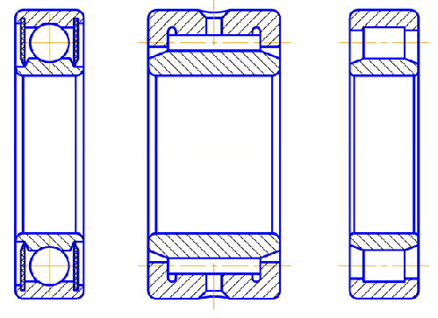
Подшипники качения
По направлению воспринимаемой нагрузки изготавливают:
радиальные подшипники, предназначенные для восприятия радиальных сил; некоторые типы могут воспринимать и осевые силы.

Slide 5
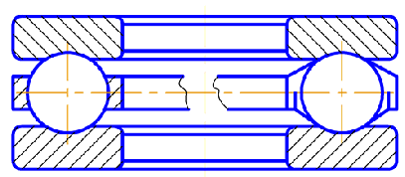
Подшипники качения
По направлению воспринимаемой нагрузки изготавливают:
упорные подшипники , предназначенные для восприятия осевых сил;

Slide 6
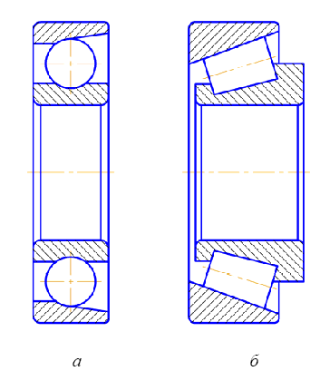
Подшипники качения
По направлению воспринимаемой нагрузки изготавливают:
радиально-упорные подшипники – шарикоподшипник и роликоподшипник. Предназначены для восприятия комбинированной (с учетом угла наклона осей тел качения α) радиальной и осевой нагрузки. Подшипники регулируемых типов без осевой силы работать не могут;
упорно-радиальные подшипники – для восприятия осевых и небольших радиальных нагрузок.

Slide 7
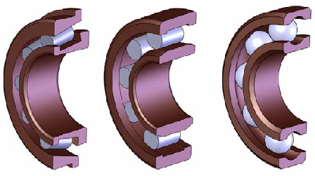
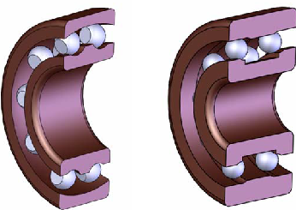
Подшипники качения
По числу рядов тел качения выпускают:
однорядные подшипники;
двухрядные подшипники;
многорядные подшипники.
По признаку самоустанавливаемости бывают:
несамоустанавливающиеся подшипники;
самоустанавливающиеся подшипники
Например, сферические самоустанавливаются при неточном угловом расположении осей вала и отверстия в корпусе.

Slide 8
Подшипники качения
По радиальным габаритным размерам производят подшипники качения:
сверхлегкие (две серии);
особо легкие (две серии);
легкие и легкие широкие;
средние и средние широкие;
тяжелые ;
особо тяжелые.
По ширине одного и того же диаметра подшипники бывают:
узкие;
нормальные;
широкие;
особо широкие.
По степени точности ГОСТ 520–89 предусматривает пять классов точности (в порядке возрастания):
нормальной точности – 0;
повышенной – 6;
высокой – 5;
прецизионной – 4;
сверхпрецизионной – 2.
Подшипники качения могут выполняться с коническими посадочными отверстиями (угол конуса 1 : 12).

Slide 9
Виды разрушений и критерии работоспособности подшипников качения
Характер и причины отказов подшипников качения:
1. Усталостное выкрашивание рабочих поверхностей колец и тел качения в виде раковин или отслаивания под действием переменных контактных напряжений. Его обычно наблюдают после длительной работы. Сопровождается повышенным шумом и вибрациями.
2. Смятие рабочих поверхностей дорожек и тел качения (образование лунок и вмятин) вследствие местных пластических деформаций под действием ударных или значительных статических нагрузок.
3. Абразивное изнашивание вследствие плохой защиты подшипника от попадания абразивных частиц.
4. Разрушение сепараторов от действия центробежных сил и воздействия на сепаратор разноразмерных тел качения.
5. Разрушение колец и тел качения из-за перекосов колец или действия больших динамических нагрузок.
Основными критериями работоспособности являются:
долговечность по динамической грузоподъемности (рассчитывают подшипники с частотой вращения кольца n ≥ 1 об/мин);
статическая грузоподъемность (рассчитывают невращающиеся и медленно вращающиеся подшипники с частотой вращения кольца n ≤ 1 об/мин).

Slide 10



Расчет подшипников качения на долговечность
Расчетная долговечность подшипников (срок службы) при 90%-ном уровне надежности, млн. об.:
где С − динамическая грузоподъемность, Н; PE − эквивалентная (приведенная) нагрузка, Н; m − показатель степени; для шариковых подшипников m = 3, для роликовых подшипников m = 10/3.
Эквивалентная нагрузка PE определяется по формуле:
где х и y – коэффициенты, учитывающие радиальную и осевую нагрузку (указываются в каталоге в зависимости от типа подшипника); v – коэффициент вращающегося кольца; при вращении внутреннего кольца v = 1, при вращении наружного кольца v = 1,2; FR и FA – радиальная и осевая нагрузка на подшипник, Н; Kб – коэффициент безопасности, учитывающий влияние характера нагрузки и условий эксплуатации; Kt – коэффициент, учитывающий влияние температуры на долговечность подшипника.

Slide 11


Статическая грузоподъемность подшипников качения
Статическая грузоподъемность подшипника С0, Н, – это такая статическая нагрузка, при которой общая остаточная деформация тела качения или колец в наиболее нагруженной зоне не превышает 0,0001 диаметра тела качения при частоте вращения до 1 об/мин.
где Р0 – эквивалентная статическая нагрузка, Н.
Для радиальных шарикоподшипников и радиально-упорных шарико- и роликоподшипников:
где FR max и FA max – максимальные радиальная и осевая нагрузки, Н; х0 и y0 – коэффициенты радиальной и осевой нагрузки (указываются в каталогев зависимости от типа подшипника).

Slide 12
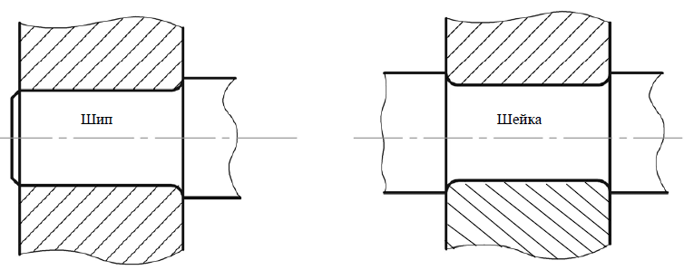
ПОДШИПНИКИ СКОЛЬЖЕНИЯ
Опорные устройства скольжения для вращающихся деталей (валов, осей и др.) называются подшипниками, для поступательного движения – направляющими скольжения.

Slide 13
ПОДШИПНИКИ СКОЛЬЖЕНИЯ
Достоинства подшипников скольжения:
имеют повышенную долговечность в высокоскоростных механизмах;
хорошо воспринимают вибрационные и ударные нагрузки;
работают бесшумно;
имеют сравнительно малые радиальные размеры;
допускают установку на шейки коленчатых валов.
Недостатки подшипников скольжения:
в процессе работы требуют постоянного контроля за состоянием смазочного материала и возможностью перегрева;
имеют сравнительно большие осевые размеры;
имеют значительные потери на трение в период пуска и при несовершенной смазке;
требуют большой расход смазочного материала, его очистку и охлаждение.

Slide 14
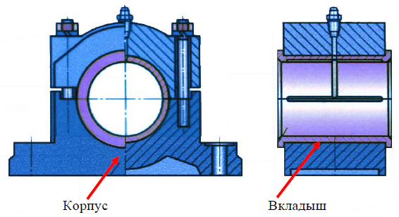
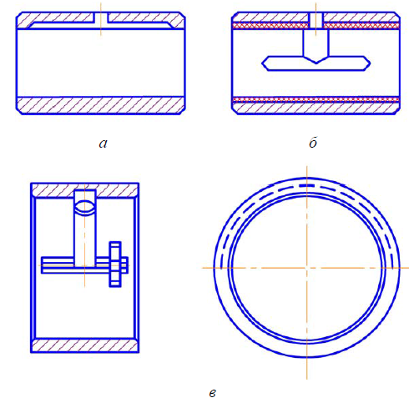
Конструкции подшипников скольжения.

Slide 15
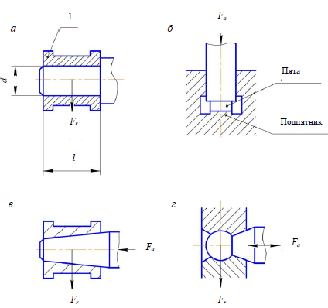
Классификация подшипников скольжения
по направлению воспринимаемой нагрузки:
радиальные;
упорные;
радиально-упорные;
по конструкции корпуса:
с разъемным корпусом;
неразъемным корпусом;
по конструкции вкладышей (втулок):
с регулируемым зазором;
нерегулируемым зазором.

Slide 16
Материалы, применяемые для изготовления подшипников скольжения
Основными требованиями, предъявляемыми к материалу вкладыша, являются:
1. Малый коэффициент трения f в паре с валом.
2. Износоустойчивость.
3. Прирабатываемость.
4. Смачиваемость маслом.
5. Теплопроводность.
Вкладыши подшипников скольжения бывают металлические, металлокерамические и неметаллические.

Slide 17
Виды разрушений и критерии работоспособности подшипников скольжения
Граничное трение характеризуется очень тонким слоем смазки (менее 0,1 мк), разделяющим трущиеся поверхности. Пограничный тонкий слой смазки обладает особыми свойствами, зависящими от природы и состояния трущихся поверхностей, и образует устойчивые пленки на поверхностях деталей.
Полужидкостное трение – смешанное.
Жидкостное трение возникает лишь в специальных подшипниках при соблюдении определенных условий.

Slide 18
Виды разрушений и критерии работоспособности подшипников скольжения
Подшипники скольжения могут выйти из строя по следующим причинам:
1. Абразивный износ является результатом работы подшипников скольжения в условиях граничного (полупускового) трения, а также следствием попадания со смазкой абразивных частиц.
2. Задир или заедание возникают при перегреве из-за понижения вязкости масла: масляная пленка местами разрывается, образуется металлический контакт с температурными пиками. Причиной заедания могут служить перекосы валов, а также перегрузки, которые тоже приводят к выдавливанию смазки.
3. Усталостное выкрашивание поверхности происходит довольно редко и в основном характерно при действии нагрузок по отнулевому (пульсирующему) циклу.
4. Коррозия рабочих поверхностей.

Slide 19
Виды разрушений и критерии работоспособности подшипников скольжения
Критериями работоспособности подшипников в условиях несовершенной смазки (граничная и полужидкостная) является износостойкость и сопротивление заеданию.
Для жидкостного трения таким критерием является сохранение минимальной толщины масляного слоя при заданных режимах работы (угловая скорость, удельное давление, температура и вязкость масла).

Slide 20

Расчеты подшипников скольжения
Расчет по удельному давлению гарантирует невыдавливаемость смазки:
где FR – радиальная нагрузка на подшипнике, H; d и l – диаметр и длина подшипника, мм; [p] – давление, выше которого не происходит быстрый износ (вплоть до заедания); в зависимости от материала вкладыша и вала [p] = (2–10) МПа.

Slide 21

Расчеты подшипников скольжения
Расчет по отсутствию заедания гарантирует нормальный тепловой режим и отсутствие заедания.
Удельный теплоотвод вычисляют по формуле
где f – коэффициент трения.
Так как f – величина постоянная, pv ≤ [pv].

Slide 22
Расчеты подшипников скольжения
Расчет при полужидкостном трении. К таким подшипникам относятся опоры грубых тихоходных механизмов и машин с частыми пусками и остановками, работающих при неустановившемся режиме нагружения или плохих условиях подвода смазки.
Расчет проводят по среднему удельному давлению, которое обеспечивает достаточную износостойкость и предотвращение заедания.

Slide 23

Расчеты подшипников скольжения
Расчет для жидкостного трения производится при условии разделения цапфы и подшипника масляной пленкой, толщина которой для заданных условий работы должна быть больше суммы микронеровностей обработанных поверхностей цапфы и подшипника.
Толщина масляного слоя установившемся режиме работы:
где Kh – коэффициент запаса, учитывающий изгиб цапфы и неточности изготовления и сборки, Kh ≥ 2; Rz1 и Rz2 – микронеровности цапфы и вкладыша.

Slide 24

Расчеты подшипников скольжения
1. Выбирают отношение l/d = 0,5–1. Короткие подшипники (l/d < 0,4) обладают малой грузоподъемностью. Длинные подшипники (l/d > 1) требуют повышенной точности и жестких валов.
При выборе l/d учитывают также габариты, массу, перекосы валов и др.
При этом используют зависимости

Slide 25


Расчеты подшипников скольжения
2. Вычисляют среднее значение относительного зазора:
где v – окружная скорость цапфы.
3. Выбирают сорт масла. В подшипниках общего назначения рекомендуют масла индустриальные 45, 30, 20 и турбинное 25.
4. Подсчитывают коэффициент нагруженности подшипника по формуле

Slide 26


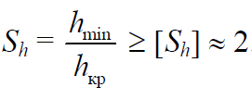
Расчеты подшипников скольжения
5. Определяют минимальный слой масла:
Относительный эксцентриситет χ определяет положение цапфы в подшипнике при режиме жидкостного трения.
6. Выявляют критическое значение масляного слоя:
где Rz1 и Rz2 – шероховатости поверхности соответственно вала и вкладыша, которые принимают по ГОСТ 278 в пределах 6,3–0,2 мкм. Рекомендуют обработать цапфу не ниже Rz = 6,3.
7. Определяют коэффициент запаса надежности по толщине масляного слоя:

Slide 27
Расчеты подшипников скольжения
Тепловой расчет для быстроходных подшипников скольжения имеет решающее значение. Тепловым расчетом окончательно устанавливаются необходимый зазор и давление масла при условии, что температура подшипника не превысит допустимой величины [t], ºC. Расчет ведется на основе теплового баланса: тепловыделение равно теплоотдаче.

